Slide 1
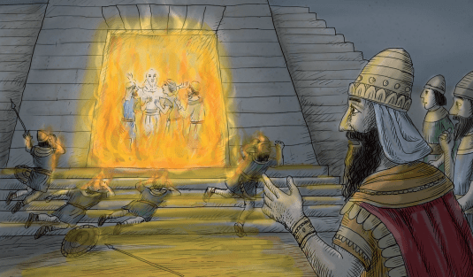
KITARTÓAN ISTEN MELLETT
HÁROM IFJÚ A TÜZES KEMENCÉBEN

Slide 2
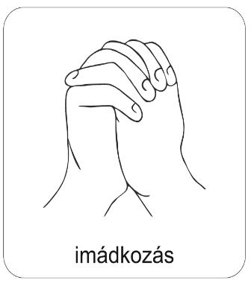
Kezdjük közös imádsággal a hittanórát!
Áldás, Békesség!
A mai hittanórán az Isten melletti bátor kiállásról lesz szó.

Slide 3
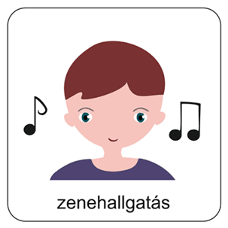
Hallgasd meg ezt az éneket!
Kattints erre az ikonra az ének elindításához!

Slide 4
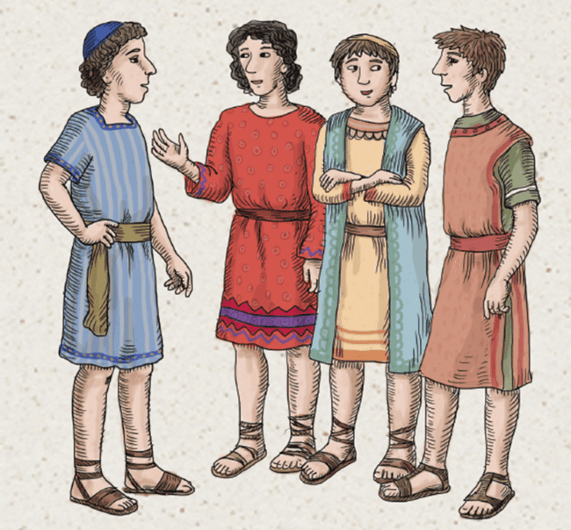
Küzdelmes élet a fogságban
Nehéz sorsa volt Isten népének a Babiloni fogságban.
De hűséggel kitartottak Isten mellett a nehéz körülmények ellenére is.
Sadrak, Mésak, Abéd-Negó és persze Dániel, a négy jóbarát nemcsak a tudásukkal, hanem a hitükkel is kitűntek a többiek közül.
Ők az idegen földön is Istenben bíztak és nem foglalkoztak a bálványokkal.
Jól tudták azt, hogy NINCSEN MÁS ISTEN AZ ÚRON KÍVÜL.
Hitüket be is bizonyították egy kritikus alkalommal.

Slide 5
Babilónia királya, Nebukadneccar egyszer építtetett egy hatalmas bálványszobrot tiszta aranyból.
A szobor kb. 26,7 méter magas volt.
A király parancsba adta, hogy mindenki hódoljon előtte, amikor a kürt megszólal.
Ha pedig valaki nem borul le, és nem hódol előtte, azt azon nyomban bedobják egy izzó tüzes kemencébe!

Slide 6
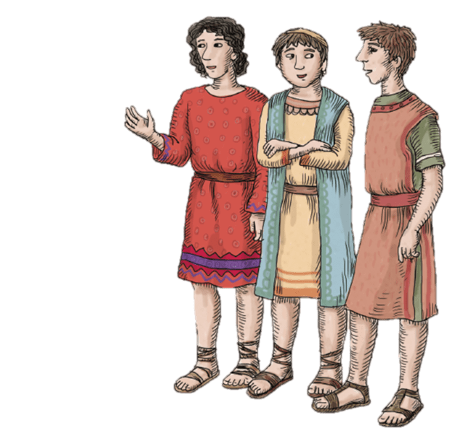
Mi csak az Úr előtt hajtunk térdet!
A kürt szavára leborult mindenki a bálványszobor előtt, kivéve három zsidó fiatal.
A szívük mélyén megszólalt Isten legelső parancsolata: „Ne legyen más Istened rajtam kívül!”
Fontosabb volt számukra az, hogy Istennek engedelmeskedjenek, mint hogy eleget tegyenek a király parancsának.
A király szörnyű haragra gerjedt, és megparancsolta, hogy vezessék elő a három fiatalt.

Slide 7
Az ifjak bátorsága
Van nekünk Istenünk!
Van nekünk Istenünk, Akit mi tisztelünk, mondták a király előtt.
Ő ki tud minket szabadítani az izzó tüzes kemencéből, és ki tud szabadítani a te kezedből is, ó, király!
De ha nem tenné is, tudd meg, ó, király, hogy mi a te isteneidet nem tiszteljük, és nem hódolunk az aranyszobor előtt, amelyet felállíttattál!
Ő ki tud minket szabadítani!

Slide 8
A király szörnyű haragja
A király szörnyű haragra gerjedt, és megparancsolta, hogy vessék be őket a tüzes kemencébe!
Meghagyta, hogy hétszerte jobban fűtsék be a kemencét, mint ahogyan be szokták fűteni.
Be is fűtötték, olyan nagyon, hogy még azok is megégtek, akik a kemence mellett álltak.
De a három barátot hiába dobták be a forró kemencébe! Semmi bajuk sem esett.

Slide 9
Isten szabadítása
Igen különöset vettek észre az emberek.
Nem három, hanem négy alak látszott a tűzben!
„Szabadon járkálnak a tűzben és nincs rajtuk semmi sérülés.” – Mondták a katonák.
A negyedik alakról nem tudták, hogy kicsoda, olyannak látszott, mint valami isten.
Nagyon csodálkozott mindenki.
A király gyorsan odafutott a kemencéhez, és előhívta őket.

Slide 10
Isten az Úr!
Egyedül Istené a dicsőség!
Élünk!
Amikor Sadrak, Mésak és Abéd-Negó kilépett a kemencéből, már nemcsak a király csodálkozott, hanem mindenki, aki csak ott volt.
Isten megóvta őket, a ruhájuk sőt még a hajuk szála sem perzselődött meg!
A három barát ezután újra a király szolgálatába állt.
A történtek után szabadon imádkozhattak Istenükhöz a király engedélyével.

Slide 11
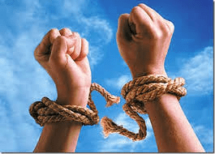
A történet tanulsága
Isten csodákkal is képes megmutatni a hatalmát, és meg tudja védeni azokat, akik Benne bíznak.
Mindenki előtt világossá vált, hogy Kicsoda az igazi Isten.
Isten a Szabadító!

Slide 12
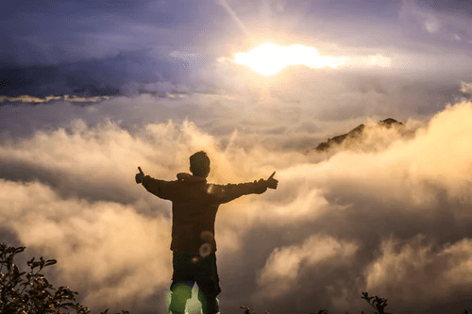
Isten Szabadítót küldött értünk is!
Jó, ha tudod!
Az IMMÁNUEL szó azt jelenti:
„Velünk az Isten!”
Ez a kifejezés Jézusra utal.
Jézus Krisztus minden körülmény között kitart mellettünk!

Slide 13
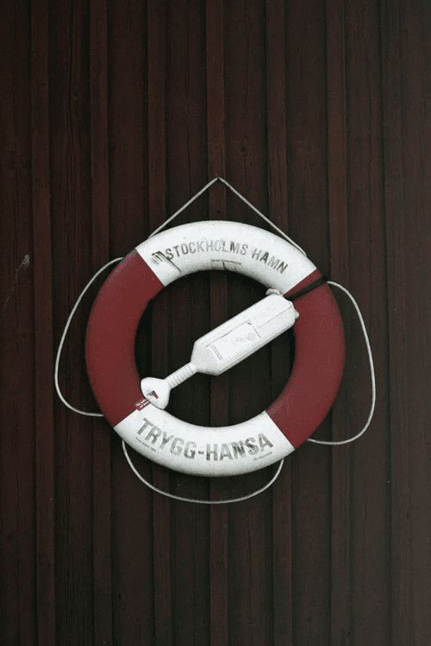
Házi feladat ☺ Nem kell elküldeni, megnézem szerdán, a hittan órán ☺
Vajon mit érezhetett Sadrak, Mésak és Abéd-Negó, amikor túlélték a tüzes kemencét?
Írj most egy hálaadó imádságot a nevükben!

Slide 14
Szorgalmi ☺
Erre a linkre kattintva nyílik meg az online feladat!

Slide 15
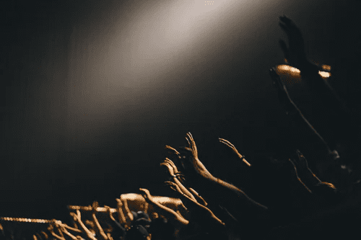
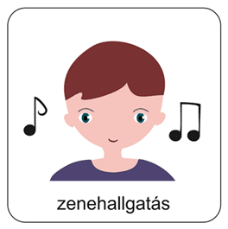
Hallgasd meg ezt az ifjúsági éneket!
Mit jelent számodra, hogy Jézus a Szabadító? ☺

Slide 16
Mi Atyánk, aki a mennyekben vagy, szenteltessék meg a te neved, jöjjön el a te országod, legyen meg a te akaratod, amint a mennyben, úgy a földön is; Mindennapi kenyerünket add meg nekünk ma, és bocsásd meg vétkeinket, miképpen mi is megbocsátunk az ellenünk vétkezőknek; És ne vígy minket kísértésbe, de szabadíts meg a gonosztól; Mert tied az ország, a hatalom és a dicsőség mindörökké. Ámen. (Mt 6,9-13)

Slide 17
Tanuld meg most az aranymondást:
„Mert nincs más isten,
aki így meg tud szabadítani.” Dán 3,29
Ölelés! Gica néni

